Slide 1

软件工程
软 件 工程
饶国政
http://cic.tju.edu.cn/faculty/rgz/
rgz@tju.edu.cn
主讲：饶国政
天 津 大 学

Slide 2
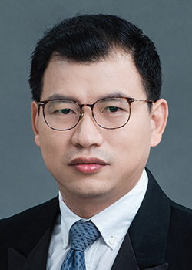
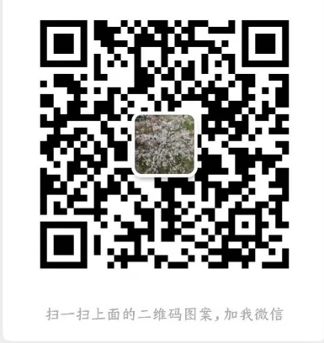
个人简介
饶国政：2000年留校工作，并先后在澳大利亚和美国知名高校和研究机构做访问学者，具有广泛的国际交流经验和合作渠道。作为项目负责人国家基金委自然科学基金、国家级军工项目、省部级军工项目和国家电网等单位委托项目，主持项目金额超过500万人民币。作为项目骨干参加了多项国家863项目，国家重点研发计划项目、国家自然科学基金重点项目等，参与项目金额超过千万。
研究方向
研究成果
饶国政
副教授
硕士生导师
联系电话 13612059239 电子邮件
rgz@tju.edu.cn
办公室：55B411
天津市科技进步三等奖1项
重要会议与期刊论文50余篇，单篇索引次数最高75+
授权发明专利10余项，软件著作权10余项
自然语言处理
大数据处理
知识图谱应用
个人主页：http://cic.tju.edu.cn/faculty/rgz/index.html

Slide 3
主讲人简介
主讲人简介
负责人：饶国政，博士，天津大学智能与计算学部 副教授，主要从事知识图谱、大数据、人工智能、医学信息学、软件工程、风险、可靠性等相关技术的研究与开发工作。主持国家自然基金面上项目1项、其他国家级项目2项，省部级项目10余项，天津市教委基金1项，横向项目多项，参与国家863项目2项，国家重点研发计划子课题1项，国家自然基金3项，天津市科委项目5项，横向项目10余项，获天津市科技进步三等奖1项。迄今已在国内外学术期刊、杂志和会议上发表学术论文60余篇，申请发明专利14项，软件著作权12项。
Notes:
那么我们老师们肯定知道，我们国家的政策一定是需要加强哪里，就要对那个方向加大投入。这也解释了为什么我们现在国家青年基金20多万两年，中标率只有16%。而军委科技委这边已批复的培育类项目年均就有100万以上，采纳率达到60%。

Slide 4
团队简介
团队简介
2、团队规模及依托学科
团队为知识科学与工程研究所，依托于人工智能学科、认知计算及应用天津市重点实验室和天津大学超算中心，现有教师15 人，其中教授3 人，副教授7人，现有研究生60余人，近年在知识图谱领域开展了多个国家级项目研究，取得了比较多丰富的研究经验并积累了丰富的研究成果
3、该依托学科在国内位置及标志性成果
团队中的冯志勇教授为国家重点研发计划首席科学家，团队承担国家重点研发计划项目、863项目、国家自然科学基金项目20余项，承担国家国防科技工业局项目多项，开发了服务网络、语义的大数据存储体系结构和图数据管理方案等关键技术，在国内外有一定的影响力。
招收本科生进实验室，欢迎咨询！
Notes:
那么我们老师们肯定知道，我们国家的政策一定是需要加强哪里，就要对那个方向加大投入。这也解释了为什么我们现在国家青年基金20多万两年，中标率只有16%。而军委科技委这边已批复的培育类项目年均就有100万以上，采纳率达到60%。

Slide 5
主要研究方向
一、自然语言处理、人工智能和大数据处理、
1）情感分析：主要是文本情感分析，主要应用如电影评论、电商评论的分析与处理，此外还有就是通过社交媒体数据分析用户的抑郁倾向；
2）时序大数据分析：如大规模的停电数据、大规模的故障数据、交通事故数据，对停电、发生故障和发生交通事故进行预测；
3）事件抽取及分析：一些突发事件的新闻文本的分析，如SARS、新冠状病毒事件的新闻事件抽取与分析；
招收本科生进实验室，欢迎咨询！
Notes:
那么我们老师们肯定知道，我们国家的政策一定是需要加强哪里，就要对那个方向加大投入。这也解释了为什么我们现在国家青年基金20多万两年，中标率只有16%。而军委科技委这边已批复的培育类项目年均就有100万以上，采纳率达到60%。

Slide 6
主要研究方向
二、生物医学知识图谱构建及应用
1）病案数字化管理。从电子病历中抽取关键信息（如：疾病，病人（体征，病情），药物（用量），诊疗方案（医疗活动时序关系））；
2）构建病人-病案-药物-基因-疾病的知识图谱，支持语义查询、信息重利用：针对每个病人，给出历史数据中与他的病症最接近的参考治疗方案和用药方案；
3) 药物重利用：通过对文献和历史数据分析一种药的新的用途，即“老药新用”；
4）药物靶点发现：如寻找治疗某种癌症的基因靶点；
5）疾病和生理指标之间的关系：如通过血压血糖等判断疾病。
招收本科生进实验室，欢迎咨询！
Notes:
那么我们老师们肯定知道，我们国家的政策一定是需要加强哪里，就要对那个方向加大投入。这也解释了为什么我们现在国家青年基金20多万两年，中标率只有16%。而军委科技委这边已批复的培育类项目年均就有100万以上，采纳率达到60%。

Slide 7
主要研究方向
三、电子病历大数据处理
1）通过大数据处理在海量数据中找到类似病历、成功治愈病案->诊疗方案推荐；
2）疾病相似度->用药推荐；
3）标准治疗方案数字化->检测临床诊疗方案和用药偏差；
4）数据挖掘，预后方案推荐；
5）病历挖掘->个性化治疗方案推荐。
四、领域知识图谱构建及应用
1）船舶装备/产品故障分析；
2）大停电原因分析系统；
3）在其他领域的应用
招收本科生进实验室，欢迎咨询！
Notes:
那么我们老师们肯定知道，我们国家的政策一定是需要加强哪里，就要对那个方向加大投入。这也解释了为什么我们现在国家青年基金20多万两年，中标率只有16%。而军委科技委这边已批复的培育类项目年均就有100万以上，采纳率达到60%。

Slide 8
微信：13612059239 邮箱：rgz@tju.edu.cn
招收本科生进实验室，欢迎咨询！
谢谢！

